Slide 1
CH4 模擬 (simulation)

Slide 2
模擬法
模擬的題型變化多端, 沒有特定的解題方式, 只要依照題意撰寫程式即可
有時需要決定合適的資料結構, 讓程式更容易撰寫
經典題型:
淘汰遊戲
模擬隨時間推演的狀態改變

Slide 3
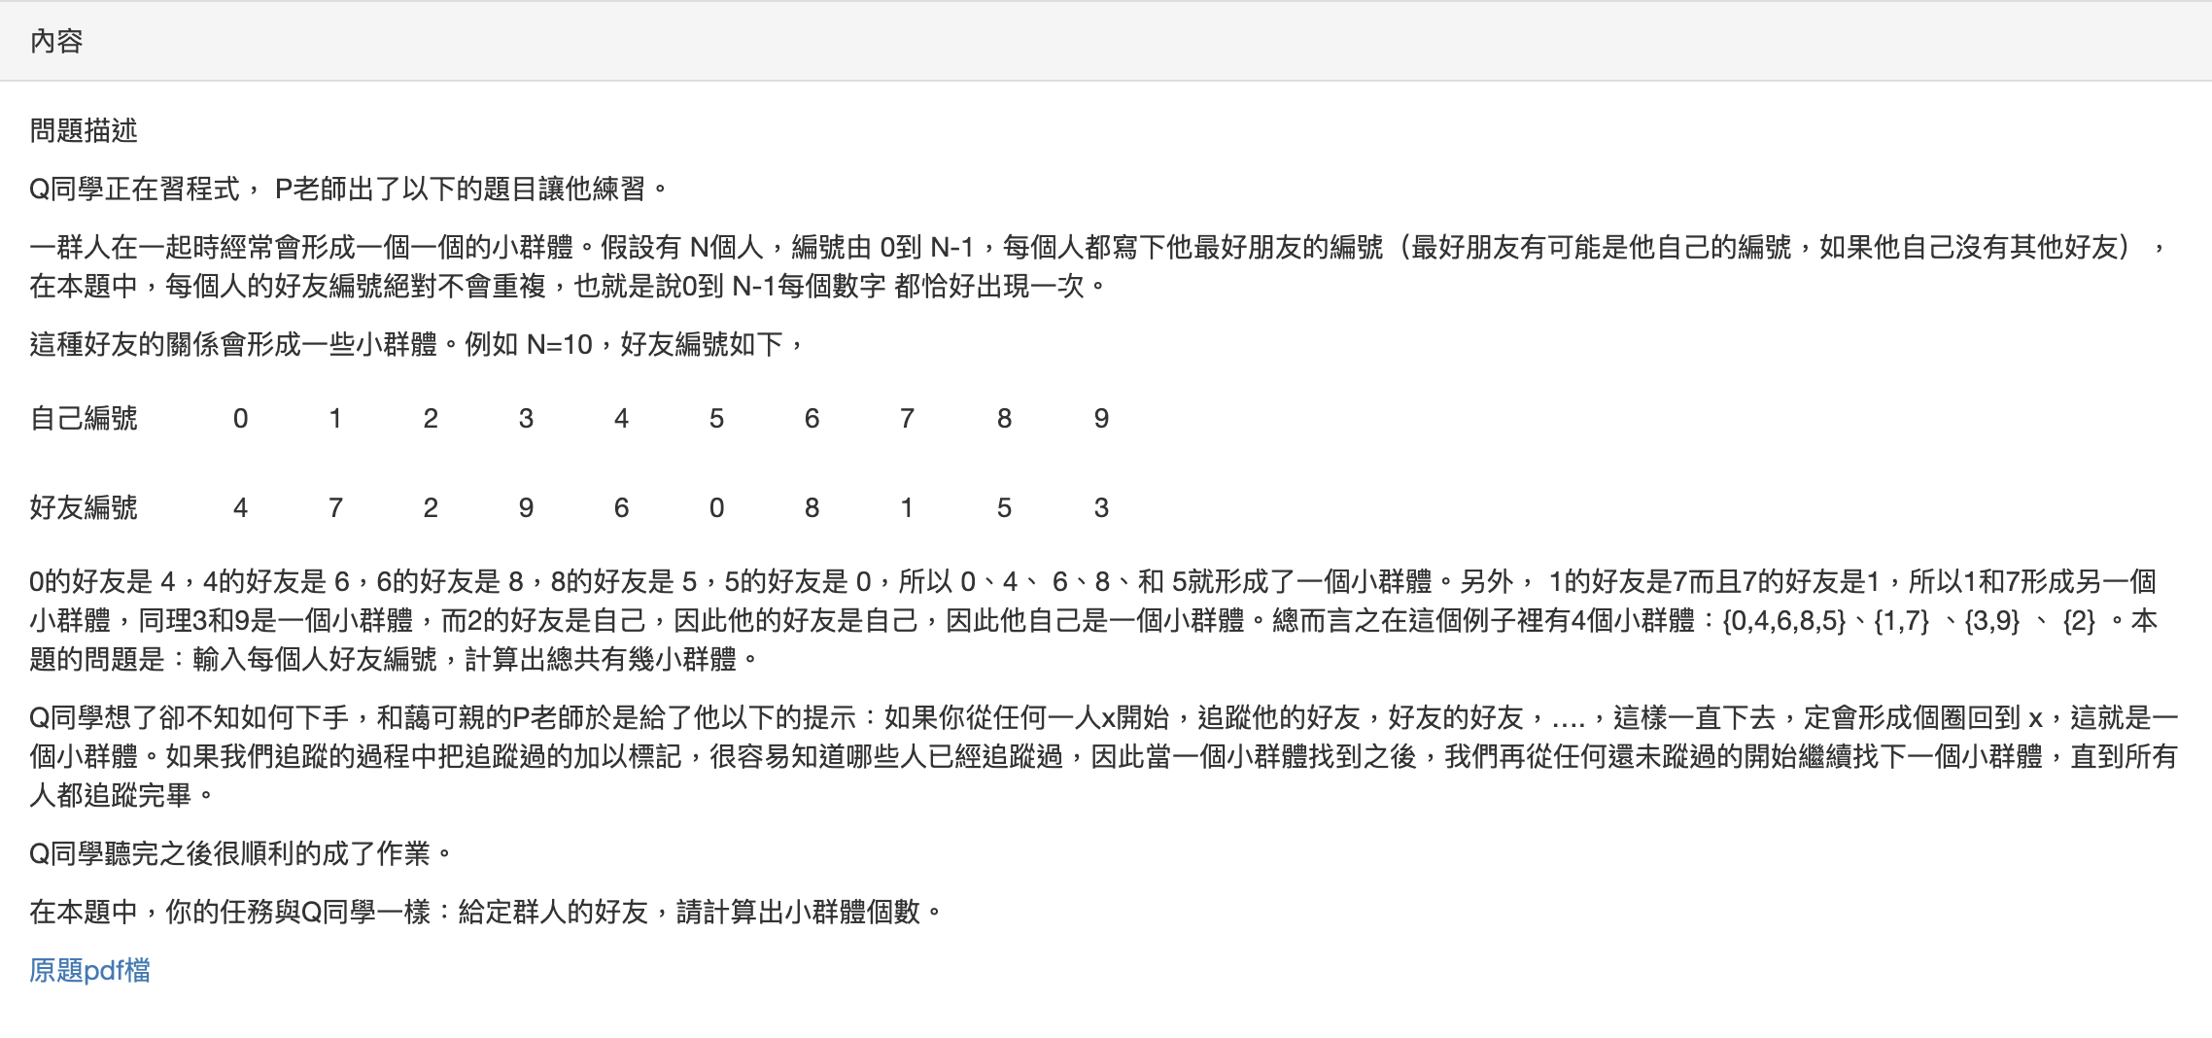
10603 第 2 題 小群體
https://zerojudge.tw/ShowProblem?problemid=c291

Slide 4
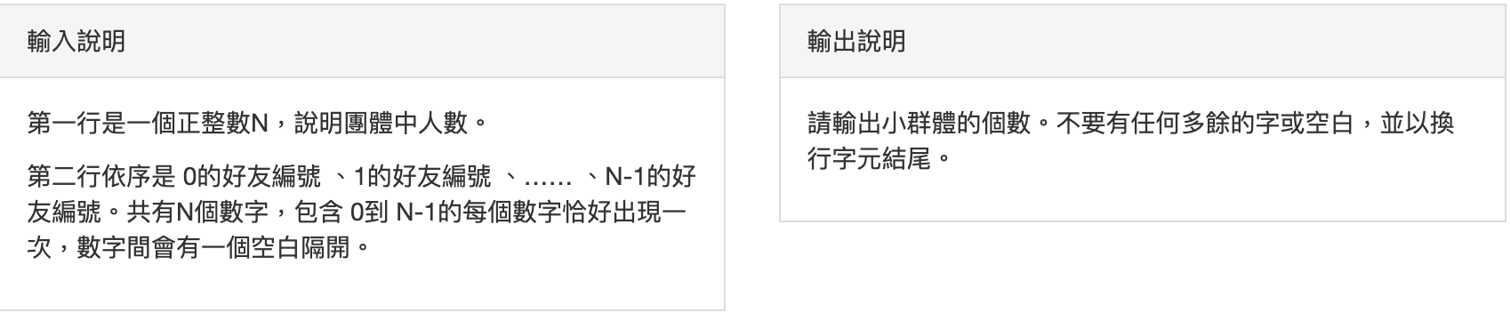
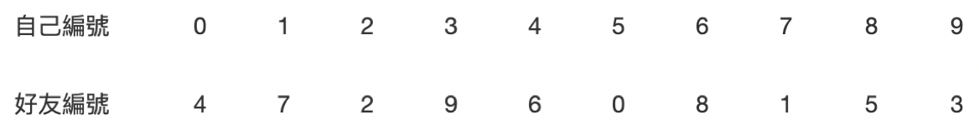
群體-1: 0 → 4 → 6 → 8 → 5 → 0
群體-2: 1 → 7 → 1
群體-3: 2 → 2
群體-4: 3 → 9 → 3

Slide 5
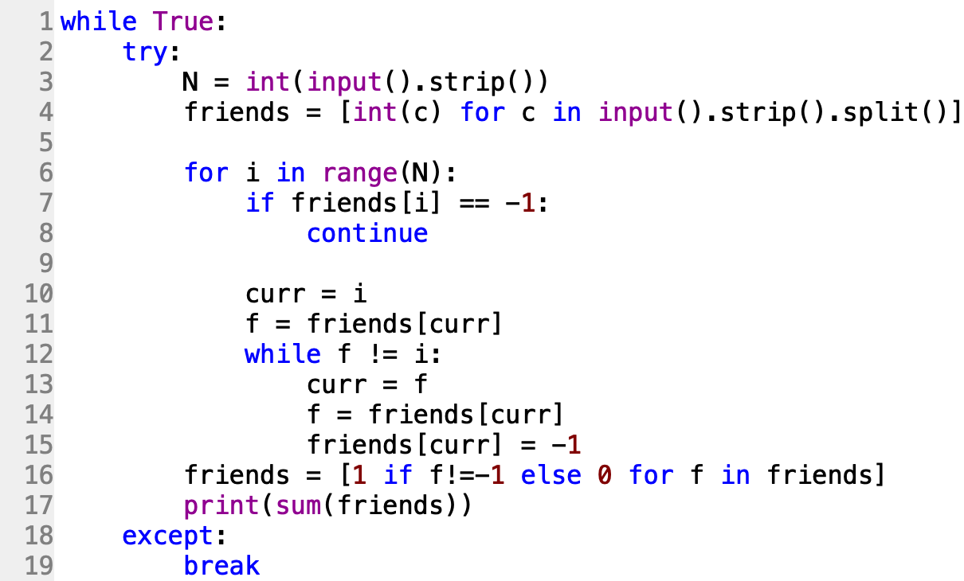
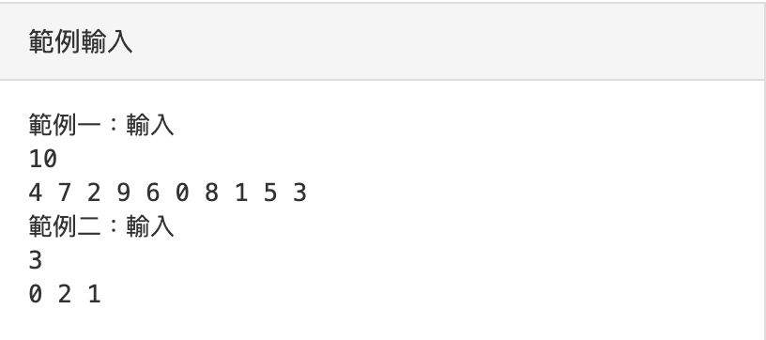
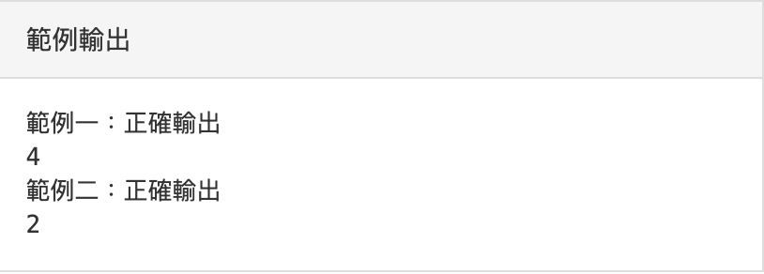

Slide 6
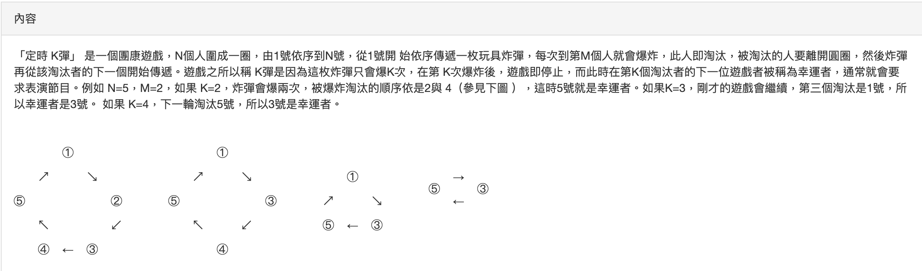
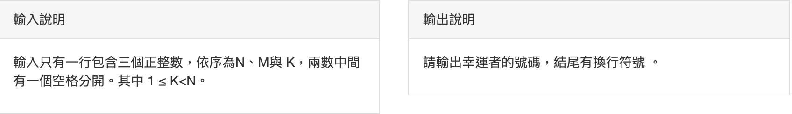
10510 第 3 題 定時K彈
https://zerojudge.tw/ShowProblem?problemid=c296

Slide 7
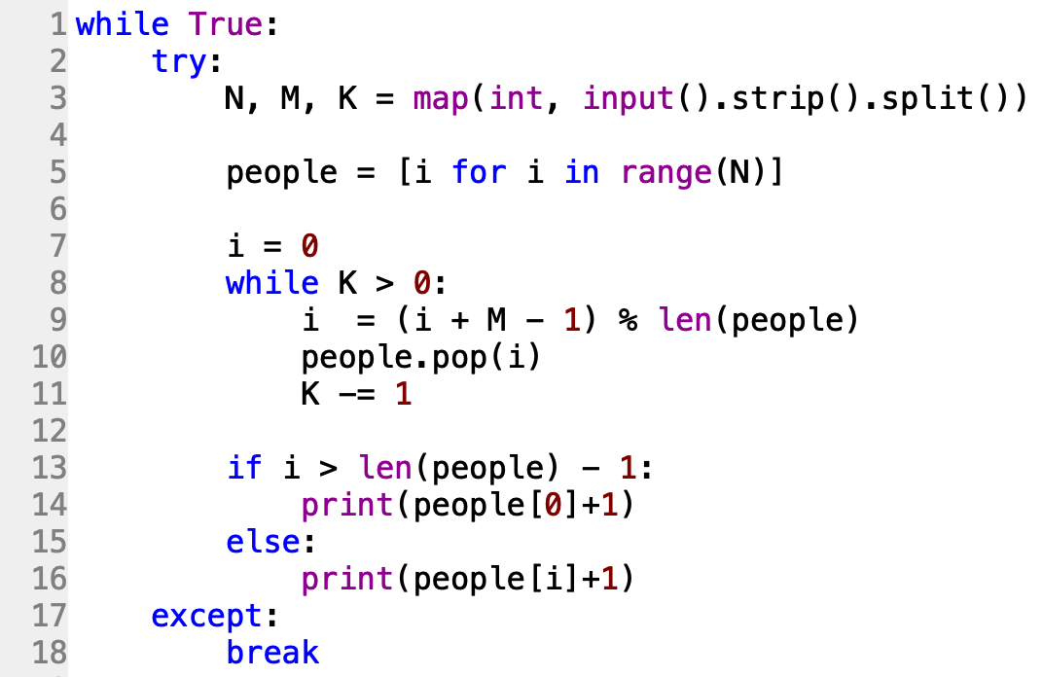
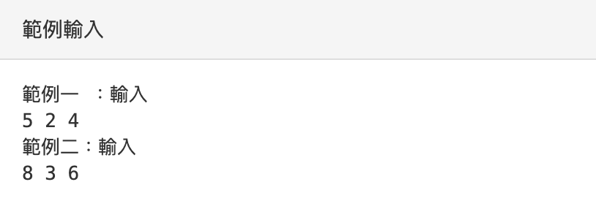


Slide 8
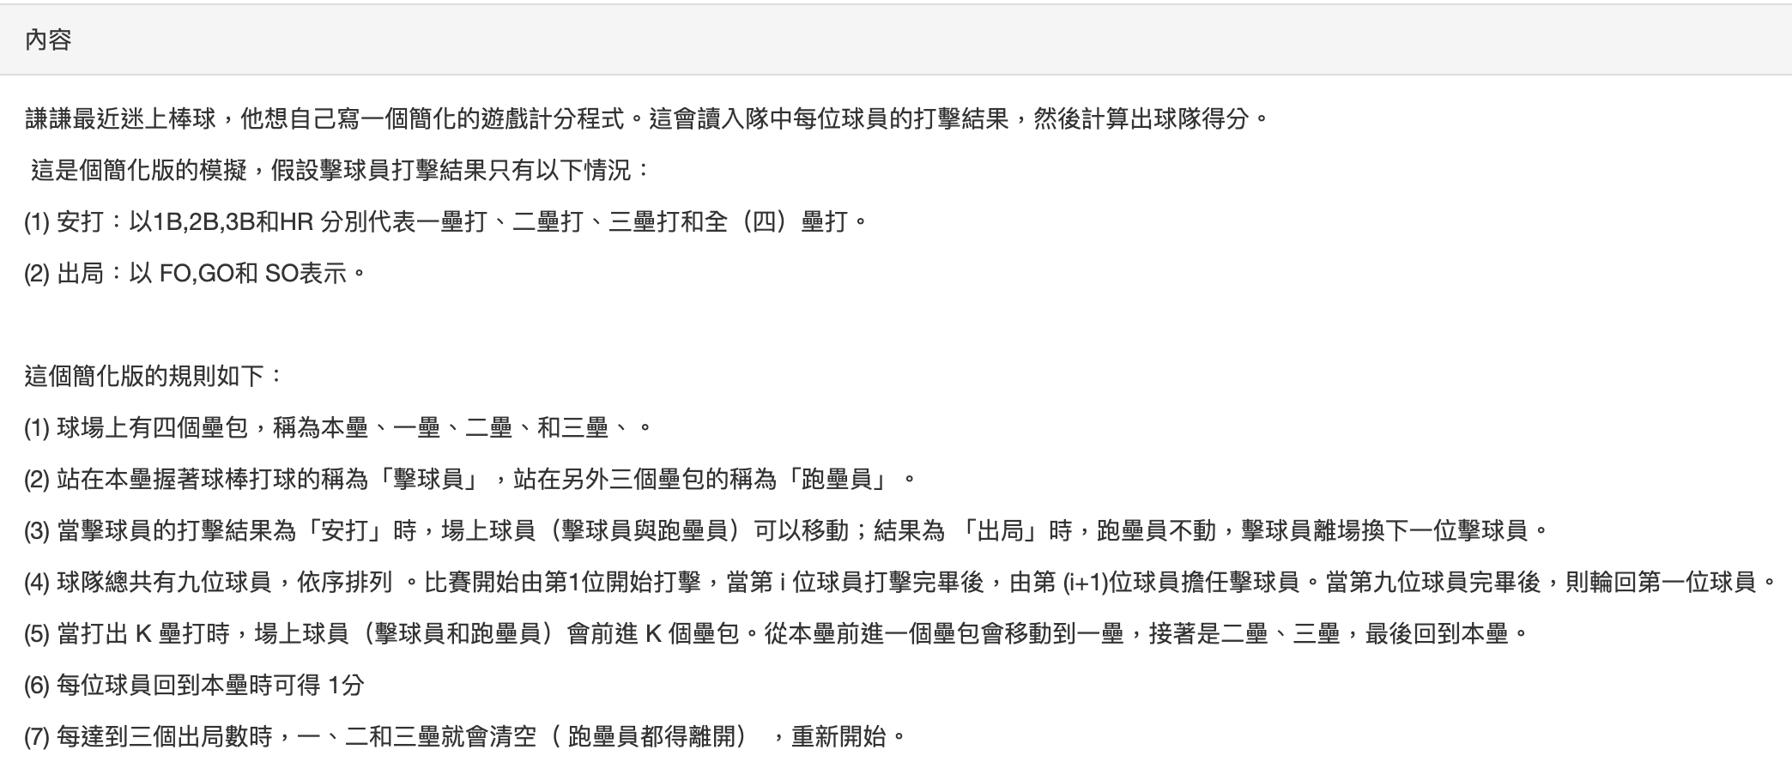
10510 第 4 題 棒球遊戲
https://zerojudge.tw/ShowProblem?problemid=c297

Slide 9
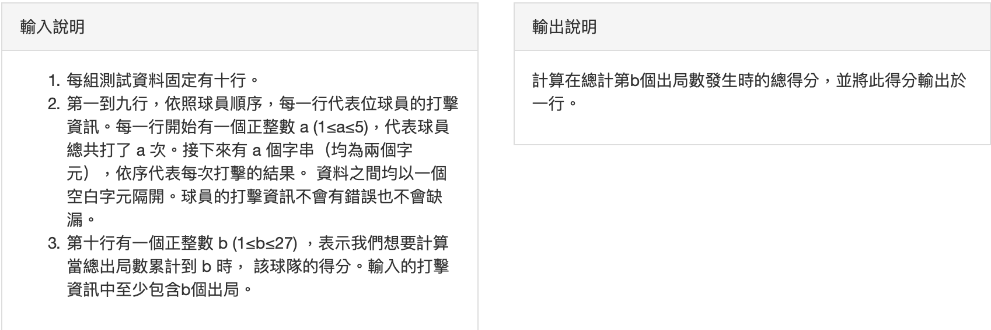

Slide 10
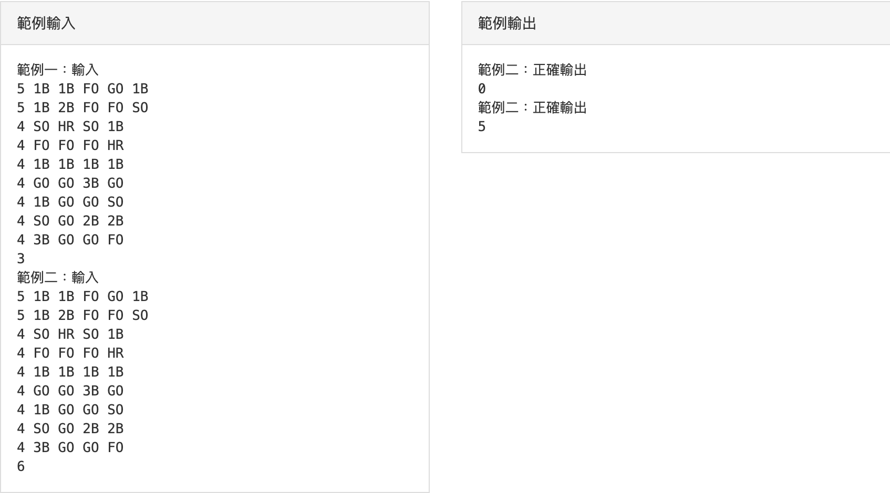

Slide 11
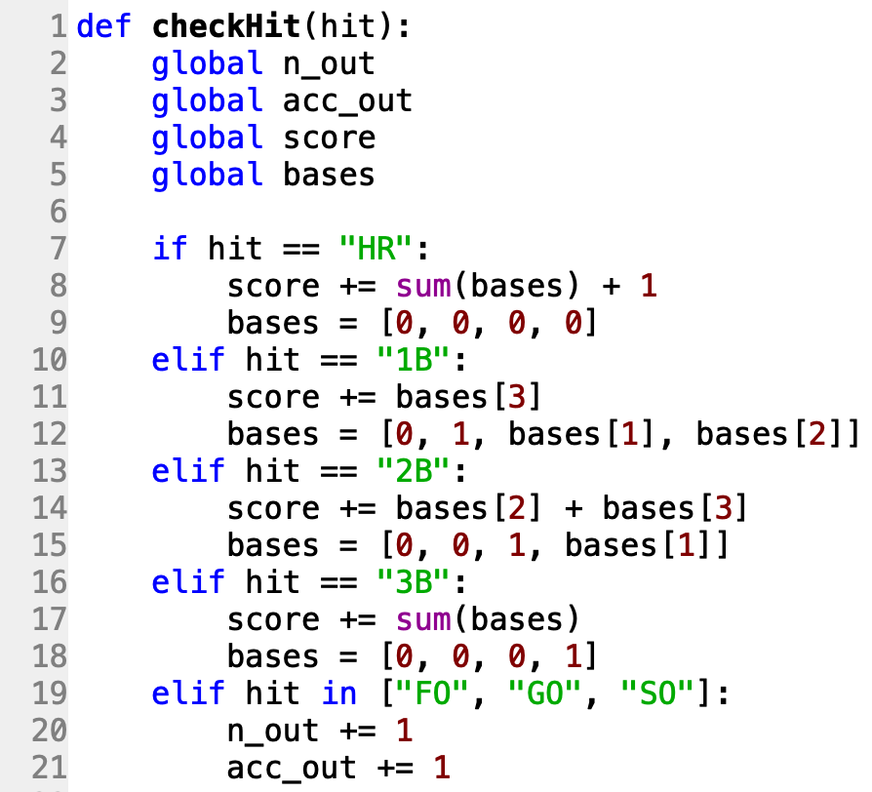
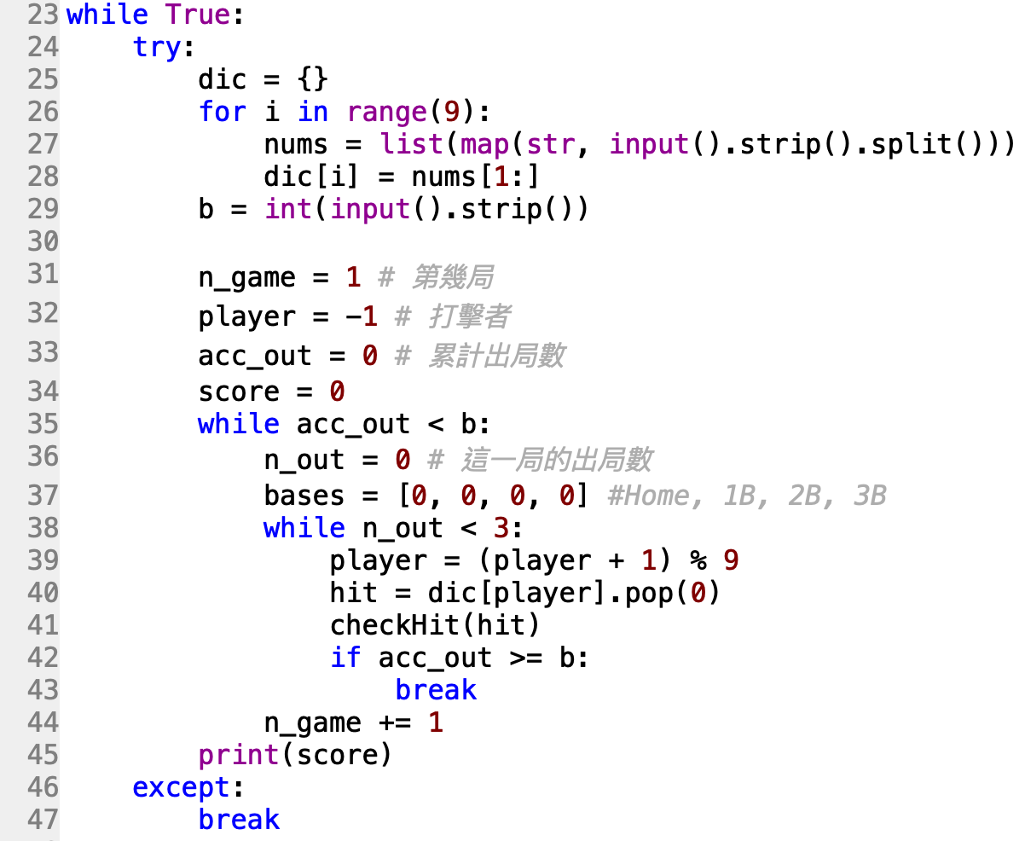

Slide 12
Exercise: UVa Online Judge
00100 - The 3n + 1 problem
https://zerojudge.tw/ShowProblem?problemid=c039
00402 - M*A*S*H
https://zerojudge.tw/ShowProblem?problemid=c086
00573 - The Snail
https://zerojudge.tw/ShowProblem?problemid=c036

